Slide 1
Problem Çözme Teknikleri
Bu sunu bilgisayarbilimleri.com tarafından hazırlanmıştır

Slide 2
bilgisayarbilimleri.com
Problemleri çözerken bazı temel teknikler vardır. İsterseniz gelin hep birlikte bu tekniklere bakalım

Slide 3
Her Zaman Bir Planınız Olsun
Belirsiz bir durumu yaşamak yerine her zaman bir planınız olmalıdır. Bu, en önemli kuraldır.
Belki oluşturduğunuz çözüm planı ilk denemelerde sonuç vermeyecek ama her seferinde sizi çözüme biraz daha yaklaştıracak ipuçları elde etmenizi sağlayacaktır.

Slide 4
Problemi Tekrar İfade Edin
Problemi tekrar ifade etmek, göremediğimiz bir ayrıntıyı görmemizi ya da problemi daha kolay çözmek adına bir ipucu yakalamamızı sağlayabilir.

Slide 5
Problemi Küçük Parçalara Ayırın
Verilen problemi adımlara ya da bölümlere ayırmak, çözümü kolaylaştırır.

Slide 6
Önce Bildiklerinizden Yola Çıkın
Programlama yaparken öncelikle bildiklerimiz ile başlamalı ve sonra yeni çözümler arayışına girmeliyiz. Problemi küçük parçalara bölerek çözebildiğiniz parçadan başlayınız.

Slide 7
Problemi Basitleştirin
Çözmekte zorlandığınız bir problemle karşılaşırsanız problemin kapsamını daraltmayı deneyebilirsiniz.
Temel amacınız problemi basitçe ifade etmeye çalışmak olmalıdır.

Slide 8
Benzerlikleri Arayın
Benzerlik kavramı, çözülmesi istenen problemle önceden çözülen problem arasındaki olası örtüşme ya da yeni çözüme ilham verme olarak tanımlanabilir.

Slide 9
Deneme Yapın
Bazen bir problemi çözmenin en kolay yolu denemek ve sonuçlarını gözlemlemektir.

Slide 10
Asla Vazgeçmeyin
Asla vazgeçmemek, kişisel bir özelliktir. Kararlılık, güven ve istek kaybolduğu zaman açık düşünemezsiniz, işlemler olması gerektiğinden uzun sürer ve gittikçe zorlaşır.

Slide 11
Özetle Problem Çözme Teknikleri
1) Her Zaman Bir Planınız Olsun
2) Problemi Tekrar İfade Edin
3)Problemi Küçük Parçalara Ayırın
4) Önce Bildiklerinizden Yola Çıkın
5) Problemi Basitleştirin
6) Benzerlikleri Arayın
7) Deneme Yapın
8) Asla Vazgeçmeyin

Slide 12
Problem Çözme Adımları
Problem çözme sürecinde en iyi kararı verebilmek için izlenmesi gereken 6 adım vardır

Slide 13
1. Problemi Tanımlama:
Problemi çözmeye başlamadan önce problemin açık, anlaşılır ve çok doğru bir şekilde tanımlanmış olması gerekir.

Slide 14
2. Problemi Anlama:
Çözüme doğru yol almadan önce problemi çok iyi anladığınızdan emin olmanız gerekir. Problemin neler içerdiğini ve kapsamını doğru anlamalısınız.

Slide 15
3. Problemin Çözümü İçin Farklı Yol ve Yöntemler Belirleme:
Problemin çözümü için olabildiğince farklı yol ve yöntem belirlemeli ve bu listenin, tüm olasılıkları içerdiğinden emin olmalısınız.

Slide 16
4.Farklı Çözüm Yolları Listesi İçerisinden En İyi Çözümü Seçme:
Bu adımda her bir çözümün olumlu ve olumsuz yönlerini ortaya koyup içlerinden en iyisini seçmelisiniz.

Slide 17
5.Seçilen Çözüm Yolu ile Problemi Çözmek İçin Gerekli Yönergeleri Oluşturma:
Bu adımda numaralandırılmış ve adım adım yönergeler oluşturmanız gerekir.

Slide 18
6. Çözümü Değerlendirme:
Çözümü test etmek ya da değerlendirmek, sonucun doğruluğunu kontrol etmek anlamına gelir.

Slide 19
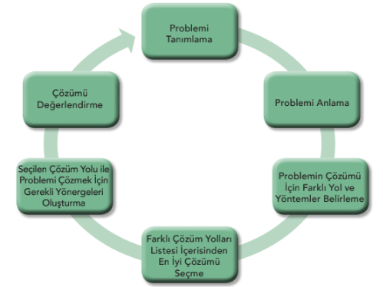
ÖZETLE ☺

Slide 20
Bilgisayarlar ile Problem Çözme

Slide 21
Bilgisayarlar ile Problem Çözme
Günlük hayatta karşılaştığımız problemler çok çeşitli olmasına rağmen bilgisayar ile çözebildiğimiz
yalnızca 3 tür vardır:

Slide 22
Bilgisayarlar ile Problem Çözme
1. Hesaplamalı–matematiksel problemler,
2. Mantıksal problemler,
3. Tekrarlayan–yinelenme sürecini içeren problemler.

Slide 23
Veri Türleri

Slide 24
Veri Türleri
Çözümler üretebilmek için bilgisayarlar “veri”ye gereksinim duyar.
Bu verilere de girdi ismi verilir

Slide 25
Veri Türleri
Bilgisayarlara ham veri olarak giren verilen çeşitli işlemlerden geçerek çıktı ya da bilgiyi oluşturur.

Slide 26
Örneğin
a=int(input("bir sayi "))
print (a)
Yukarıda yer alan python kodlarında 1.satır girdi 2.satır iste çıktı satırlarıdır.

Slide 27
1) Sayısal Veri
Sayısal veriler tüm sayı tiplerini içerir. Sayısal veri, hesaplama işlemlerinde kullanılabilen tek veri türüdür.

Slide 28
1) Sayısal Veri

Slide 29
2) Karakter Veri
Karakter veri seti; tüm tek haneli sayılar (“0”.. “9”), harfler (“a”..“z”, “A”..“Z”) ve özel karakterleri (“#”, “&”, “*”, ..) kapsar.

Slide 30
2) Karakter Veri

Slide 31
3) Mantıksal Veri
Mantıksal veri, veri setinde yalnızca iki kelime barındırır: doğru ve yanlış. Bu veri evet ya da hayır şeklindeki karar verme süreçlerinde kullanılır.

Slide 32
3) Mantıksal Veri

Slide 33
Veri Türleri İçin Kurallar
Tanımladığınız veri genellikle sayısal, karakter, dizi ya da mantıksal olmalıdır.
Veri türleri karışık kullanılamaz. Örneğin sayısal olarak tanımlanmış bir veri, dizi olarak algılanamaz
Matematiksel işlemlerde kullanılacak tüm veriler sayısal olarak, diğerleri karakter ya da dizi olarak tanımlanmalıdır.

Slide 34
Yanda verilen verilerin veri türlerini belirtiniz
ONLİNE YAPMAK İÇİN TIKLA ☺

Slide 35
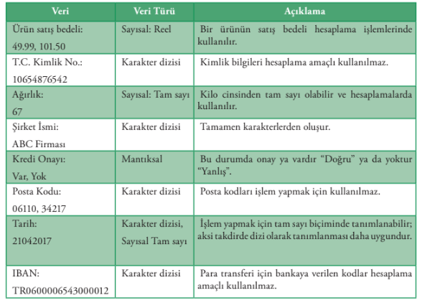

Slide 36
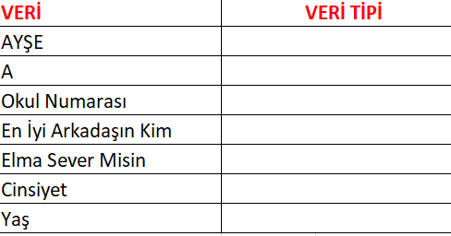

Slide 37
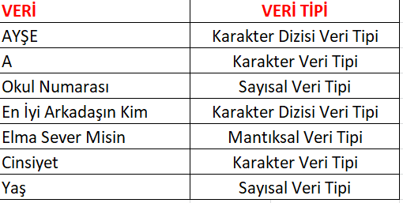

Slide 38
Bilgisayar Veriyi Nasıl Saklar?
Bilgisayar veriyi hafızada saklar.
Her bir değişken için hafızada belirli bir alan ayrılır ve bu alan her seferinde tek bir değer saklayabilir.
Kullanıcı, var olan değer yerine yeni bir değer atadığında eski değer silinir.

Slide 39
Sabit ve Değişkenler
Bilgisayarlar problemleri çözmek için süreç boyunca sabit ve değişken olarak adlandırılan veriler kullanır.
“Sabit” olarak tanımlanan veriler problemin çözüm süreci boyunca asla değişmeyen değerlerdir.

Slide 40
Sabit ve Değişkenler
Su 100 °C’de kaynar.
Bugün hava sıcaklığı kaç derece?
>>Yukarıda yer alan cümlelerde
sabitler ve değişkenler nelerdir? <<

Slide 41
Sabit ve Değişkenler
100 °C gibi sayısal değerler sabittir.
Sıcaklık gibi farklı değerler alabilen
ifadeler ise değişken olarak adlandırılır.
KISACA SICAKLIK DEĞİŞEBİLİYORKEN
SUYUN 100 DERECEDE KAYNAMASI SABİT
OLARAK HEP AYNIDIR

Slide 42
Sabit ve Değişkenler
a=int(input("bir sayı gir be kanka"))
print(a)
Yukarıda yer alan a değişkendir ve sürekli olarak değişir örnek için https://repl.it/languages/python3 adresine gidelim ve kodları çalıştıralım her seferinde a nın değerinin değiştiğini göreceksiniz.

Slide 43
Sabit ve Değişkenler
a=5+3
print(a)
Yukarıda yer alan a sabittir 1000 kerede çalışsa yine değeri aynı değerdir. https://repl.it/languages/python3 adresine gidelim ve kodları çalıştıralım her seferinde a nın değerinin aynı kaldığını göreceksiniz.

Slide 44
Değişkenlere isim verirken dikkat edilmesi gereken kurallar
1. Değişkene içerdiği değer ile tutarlı isimler veriniz.
2. Değişkenlere isim verirken boşluk kullanmayınız.
3. Değişkenlere isim verirken bir karakter ile başlayınız.
4. Matematiksel semboller kullanmamaya dikkat ediniz.

Slide 45
Değişkenlere isim verirken dikkat edilmesi gereken kurallar
5) Bazı platformlar desteklemediği için Türkçe karakter kullanımı tavsiye edilmez.
6) Programlama dillerinde kullanılan komut isimleri değişken olarak kullanılamaz. Çok bilinenleri;
if, for, while, else, do, int, vb.

Slide 46
Değişkenlere isim verirken dikkat edilmesi gereken kurallar
7) Değişken isimlendirmelerinde boşluk karakteri yerine alt çizgi ( _ ) karakteri kullanılabilir ancak değişken isimlendirmede genellikle küçük harfle başlanır ve ikinci bir kelime yazılacaksa ilk kelimenin hemen ardından büyük harfle devam edilir. Buna “Camel Karakter” kullanımı denir.
Örnek: tcKimlikNo

Slide 47
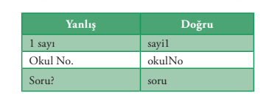

Slide 48
Değişkenlere isim verirken dikkat edilmesi gereken kurallar
1. Aşağıdaki problemlerin çözümü için hangi değişkenlere ihtiyaç duyulur?
a) Bir işçinin maaşını hesaplayan programı yazmak,
b) Bir sinema salonu için bilet satış programı yazmak,
c) Bir yolculuk için rezervasyon programı yazmak.
2. Siz de doğru ve yanlış değişken isimlerine örnekler veriniz.

Slide 49
Ufak ufak kod yazalım ☺
Bir işçinin maaşını hesaplayan program
gunlukyevmiye=int(input("Yevmiye gir kanki"))
gun=int(input("kaç gün çalıştın"))
maas=gunlukyevmiye*gun
print("maaşınız:",maas)

Slide 50
Ufak ufak kod yazalım ☺
b) Bir sinema salonu için bilet satış programı yazalım
filmsec=input("gitmek istediğiniz filmi yazınız please :)") if filmsec=="recep ivedik":
print("50 TL ödeyiniz")
if filmsec=="end game":
print("20 TL ödeyiniz")
if filmsec=="bilgisayarbilimleri.com":
print("30 TL ödeyiniz")

Slide 51
FONKSİYONLAR
Fonksiyonlar, belirli işlemleri yürüten ve sonuçları döndüren bir işlem kümesidir. Genellikle bilgisayar dilinde oluşturulur.
Fonksiyonlar, kısaca işlemlerimizi daha hızlı yapmamızı sağlarlar.

Slide 52
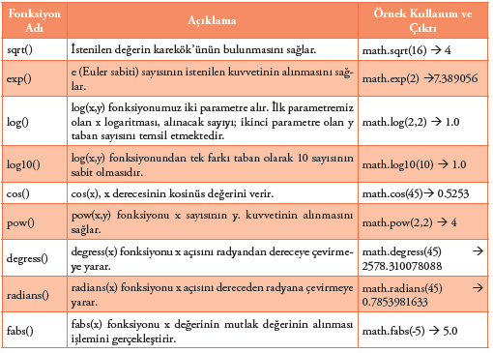
FONKSİYONLAR

Slide 53
ÖRNEKLER
print (pow(5,2))
print(round(28.51))
siniflistesi = ['ayşe','fatma','ayşe','ayşe','burak']
print(siniflistesi.count('ayşe'))
Print(len(‘bilgisayarbilimleri.com’

Slide 54
KENDİMİZ FONKSİYON YAZALIM
def fonksiyon(isim,not1,not2):
ortalama = (not1+not2)/2
print (isim,"adındaki öğrencinin not ortalaması:",ortalama)
fonksiyon(not1=34,isim="celil",not2=78)

Slide 55
OPERATÖRLER
Bilgisayara, verileri nasıl işleyeceğini belirtmek gerekir.
Bu işlem için operatörler kullanılır. “Operatörler” verileri, ifade ve eşitlikler ile birleştirir.

Slide 56
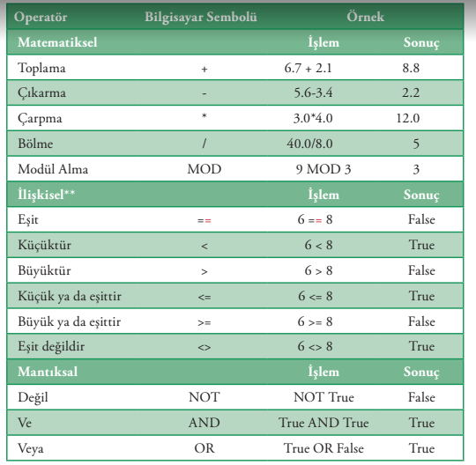
OPERATÖRLER

Slide 57
OPERATÖRLER
1) a=5+7
print (a)
2) a=(3+4+21)/7
b=(9*4)/(2+1)-6
print(a*b)-(a+b)

Slide 58
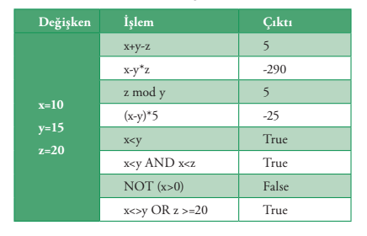
OPERATÖRLER

Slide 59
BASİT BİR SORU☺
Puanları 68, 80, 40 olan öğrencinin puan ortalamasını hesaplayınız.

